Slide 1
ZipServ 论文复现与结果分析
Fast and Memory-Efficient LLM Inference with Hardware-Aware Lossless Compression
汇报目录
• 分析原论文为什么做 ZipServ、怎么做、效果是什么
• 说明 L20 服务器上复现了哪些实验、得到什么结果
• 分析为什么复现结果不能直接等同于原论文全部结论
软工23庄子鲲助研汇报

Slide 2
总览：论文解决的是推理显存和带宽问题
大模型越来越大，瓶颈不只是算得快，也包括权重读得快、放得下
LLM
Inference
GEMM
Memory
Large Language Model，大语言模型
模型已经训练好，开始生成答案
矩阵乘法，是线性层核心计算
权重读写会卡住速度
• 大模型推理时，很多时间花在读取巨大的权重矩阵。
• 如果权重能无损压缩，就能省显存；但如果解压太慢，反而会拖慢推理。
• ZipServ 的目标：无损压缩既省空间，又能在 GPU 上加速。
ZipServ reproduction
02

Slide 3
ZipServ 为什么不是普通压缩算法
这些概念决定了 ZipServ 为什么不是普通压缩算法
Token
BF16
模型处理和生成文本的基本单位。实验里的 N 可以近似理解为一次矩阵乘法中的 token/batch 维度。
一种 16 位浮点格式，包含 sign、exponent、mantissa。ZipServ 主要利用 exponent 分布集中这一冗余。
Tensor Core
SIMT
NVIDIA GPU 中专门加速矩阵乘法的硬件单元。ZipGEMM 要让解压结果直接进入这条计算路径。
GPU 一个 warp 内多线程执行同一指令。变长编码会造成分支和串行依赖，固定 bitmap 更适合并行。
ZipServ reproduction
03

Slide 4
LLM 推理分成 prefill 和 decode，两阶段瓶颈不同
ZipServ 的 stage-aware 策略就是围绕这一区别设计的
Prefill 阶段
Decode 阶段
• 处理输入 prompt
• 一次并行处理很多 token
• 计算密度高，更偏 compute-bound
• 适合 decoupled 解压 + 高吞吐 GEMM
• 逐 token 生成输出
• 每步矩阵较小，读取权重更频繁
• 更容易 memory-bound
• 适合 fused ZipGEMM
这里的 compute-bound 指算力更紧张；memory-bound 指显存带宽更紧张。ZipServ 主要想解决后者。
ZipServ reproduction
04

Slide 5
原论文的动机：传统无损压缩和 GPU 推理不匹配
压缩格式如果适合存储但不适合 GPU 解码，就很难加速推理
变量长编码
解压和 GEMM 分离
原文观察
• Huffman/ANS 符号长度不同
• 线程无法完全独立推进
• warp 内分支和串行依赖增加
• 先解压到 global memory
• 再由 GEMM 读取完整权重
• 额外 memory traffic 抵消收益
• decoupled 解压耗时可达核心计算的 1.56-3.44x
• 不是无损压缩没用，而是实现方式不适合 GPU
ZipServ reproduction
05

Slide 6
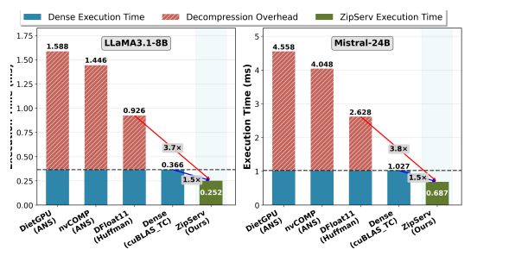
原论文 Figure 1：传统无损压缩与 GPU 推理不匹配
对应原 PPT “论文动机”：传统 decoupled pipeline 的解压开销会抵消压缩带来的显存节省。
汇报要点：这张图说明 ZipServ 要解决的不是“能不能压缩”，而是“压缩后能不能真的加速推理”。
ZipServ reproduction

Slide 7
ZipServ 的核心答案：TCA-TBE + ZipGEMM
把压缩格式和 GPU 执行模型一起设计，而不是先压缩再硬接入推理
TCA-TBE
ZipGEMM
Stage-aware
• 固定长度
• triple bitmap
• 常数时间并行解码
• 边读压缩权重
• 边在寄存器中恢复
• 直接进入 Tensor Core
• prefill 用 decoupled
• decode 用 fused
• 按阶段选择最合适路径
load-compressed, compute-decompressed.
ZipServ reproduction
06

Slide 8
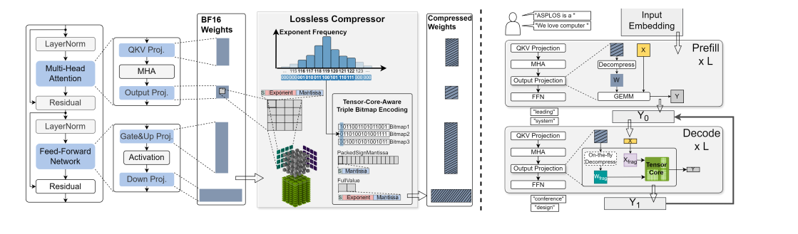
原论文 Figure 6：ZipServ 系统总览
对应原 PPT “TCA-TBE + ZipGEMM”：离线压缩权重，在线推理阶段用 fused kernel 直接处理压缩格式。
汇报要点：左边是 offline compressor，右边是 online inference engine；ZipServ 的核心口号可以概括为 load-compressed, compute-decompressed。
ZipServ reproduction

Slide 9
TCA-TBE 利用的是 BF16 exponent 的统计冗余
论文发现 LLM 权重的 exponent 不是均匀分布，而是集中在少数值附近
2.57-2.74 bits
1.51x
8 x 8
3 bit
论文报告的 exponent 信息熵
理论 BF16 无损压缩率估计
TCA-TBE tile 粒度
base exponent + offset
• BF16 有 1 位 sign、8 位 exponent、7 位 mantissa。
• 如果大多数 exponent 只落在少数连续值附近，就可以用 base + offset 表示。
• triple bitmap 把 3-bit code 拆成三张 64-bit bitmap，更适合 GPU 对齐访问和并行解码。
ZipServ reproduction
07

Slide 10
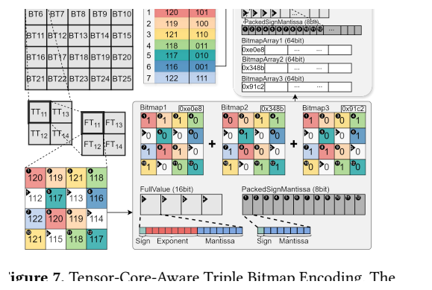
原论文 Figure 7：Tensor-Core-Aware Triple Bitmap Encoding
对应原 PPT “TCA-TBE 利用 BF16 exponent 的统计冗余”：把 3-bit exponent offset 拆成三张 bitmap。
汇报要点：triple bitmap 的价值不是单纯压得更小，而是让 GPU 线程用规整、固定长度、少分支的方式恢复 exponent，更符合 SIMT 和 Tensor Core 数据布局。
ZipServ reproduction

Slide 11
ZipGEMM 把解压隐藏在矩阵乘法路径里
目标是减少 global memory 中间结果，而不是单独追求解压速度
传统 decoupled pipeline
ZipGEMM fused pipeline
• 读压缩权重
• 先解压出完整权重
• 写回 global memory
• GEMM 再读一次权重
• 读压缩权重
• shared/register 中解压
• 直接送入 Tensor Core
• 减少显存流量，提高 compute intensity
直观理解：ZipGEMM 不把解压后的完整权重“放回仓库”，而是在送上计算单元前就地恢复。
ZipServ reproduction
08

Slide 12
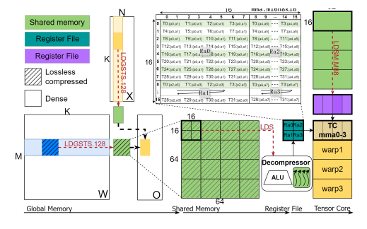
原论文 Figure 8：ZipGEMM 数据流与指令路径
对应原 PPT “ZipGEMM 把解压隐藏在矩阵乘法路径里”：压缩权重从 global memory 进入 shared/register，再送入 Tensor Core。
汇报要点：传统流程是“先解压、再 GEMM”；ZipGEMM 是“边读压缩权重、边恢复、边计算”，减少中间显存读写。
ZipServ reproduction

Slide 13
原论文宣称的主要成果
这些是 PPT 里需要先讲清楚的 paper result，不是本次复现结果
up to 30%
up to 2.21x
up to 5.53x
avg 1.22x
model size reduction
kernel speedup over cuBLAS
speedup over DFloat11
end-to-end speedup over vLLM
• 端到端实验覆盖 LLaMA3.1-8B、Mistral-24B、LLaMA3.1-70B 等模型。
• 论文还报告权重 footprint 约降到 71%-72%，节省显存可用于扩大 KV cache。
• 论文也承认在 A100/H800 这类 HBM 更强的训练型 GPU 上，ZipGEMM 不一定超过 cuBLAS。
ZipServ reproduction
09

Slide 14
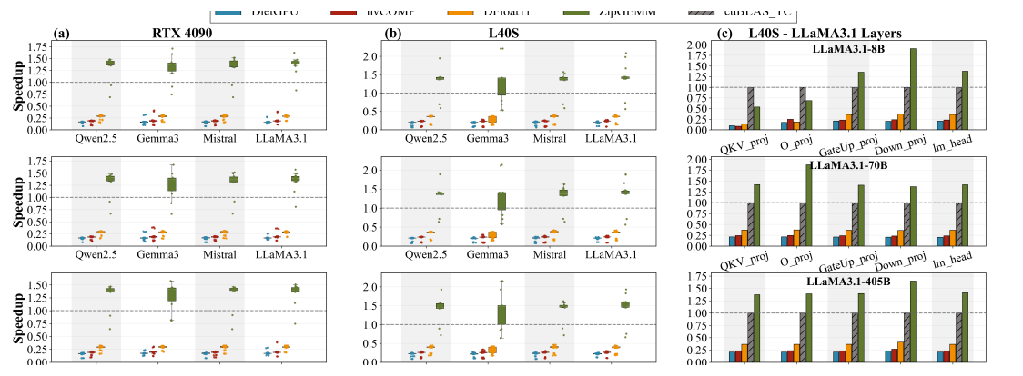
原论文 Figure 11：kernel 主对比实验
对应原 PPT “论文主要成果”：ZipGEMM 在 RTX4090 / L40S 上相对 cuBLAS_TC 与其他无损压缩 baseline 的速度对比。
汇报要点：原论文主张 ZipGEMM 不只是节省存储，而是在部分 LLM layer shape 上把压缩收益转化为 kernel 加速。我的复现没有完整跑外部 baseline，但用 L20 的 shape sweep 验证了相似趋势。
ZipServ reproduction

Slide 15
我的复现范围：先完成官方 kernel benchmark 的可追溯闭环
受硬件和时间限制，重点复现最能落地的 CUDA benchmark 部分
工程代码
code/ZipServ_ASPLOS26_patched/，保存经过 CUDA 12.0 兼容修复的完整官方工程。
一键编译
scripts/setup_zipserv.sh，可编译 libL_API.so、test_mm、test_decompress。
最小实验
test_mm 4096 4096 128 1，日志保存在 logs/experiments/。
解压实验
test_decompress 128 128 128，验证解压结果 100% identical。
批量实验
N sweep 和 shape sweep，自动生成 CSV、Markdown 摘要和 PNG/PDF 图表。
官方仓库支持 ZipServ kernel benchmark 和 cuBLAS 对比；DietGPU、nvCOMP、DFloat11、vLLM 等外部 baseline 需要额外获取、编译和适配，所以本次优先完成官方代码支持的 kernel-level 实验。
ZipServ reproduction
10

Slide 16
服务器环境与兼容性修改
真正复现时，工程问题往往比论文公式更先挡路
NVIDIA L20 x2
CUDA 12.0
gcc 13.3
conda zipserv
current GPU
nvcc at /usr/bin/nvcc
make 4.3
Python 3.10
• 官方 Makefile 默认 /usr/local/cuda：脚本里显式传 CUDA_INSTALL_PATH=/usr CUDA_HOME=/usr。
• CUDA 12.0 下 BF16 intrinsic host/device 不兼容：增加 host 端 std::memcpy bit 转换函数。
ZipServ reproduction
11

Slide 17
最小实验验证：代码能编译，解压保持 lossless
这是后续 sweep 实验的基础，不直接代表论文全部主结论
0.139 ms
30.88 TFLOPs
100%
0 error
test_mm ZipServ latency
test_mm ZipServ throughput
decompression identical
decompress absolute error
• test_mm 4096 4096 128 1：可以输出 ZipServ、cuBLAS_TC、cuBLAS_non-TC 的时间和 TFLOPs。
• test_decompress 128 128 128：原始矩阵和解压矩阵 16384 个元素完全一致。
• 说明官方 kernel benchmark 在当前服务器上已经跑通。
ZipServ reproduction
12

Slide 18
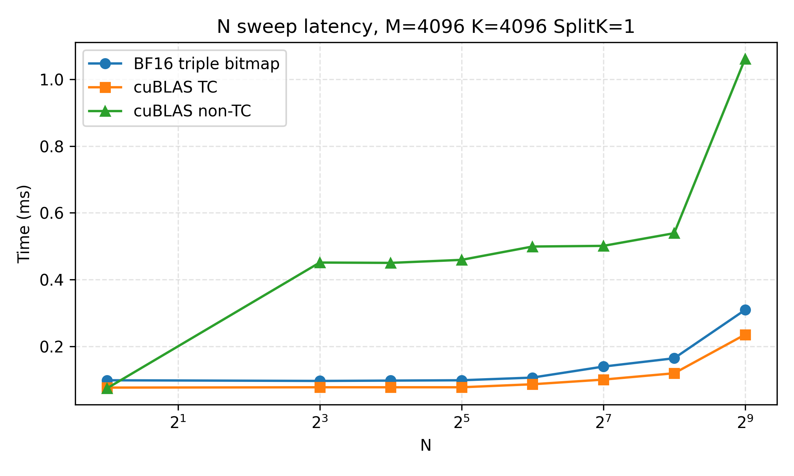
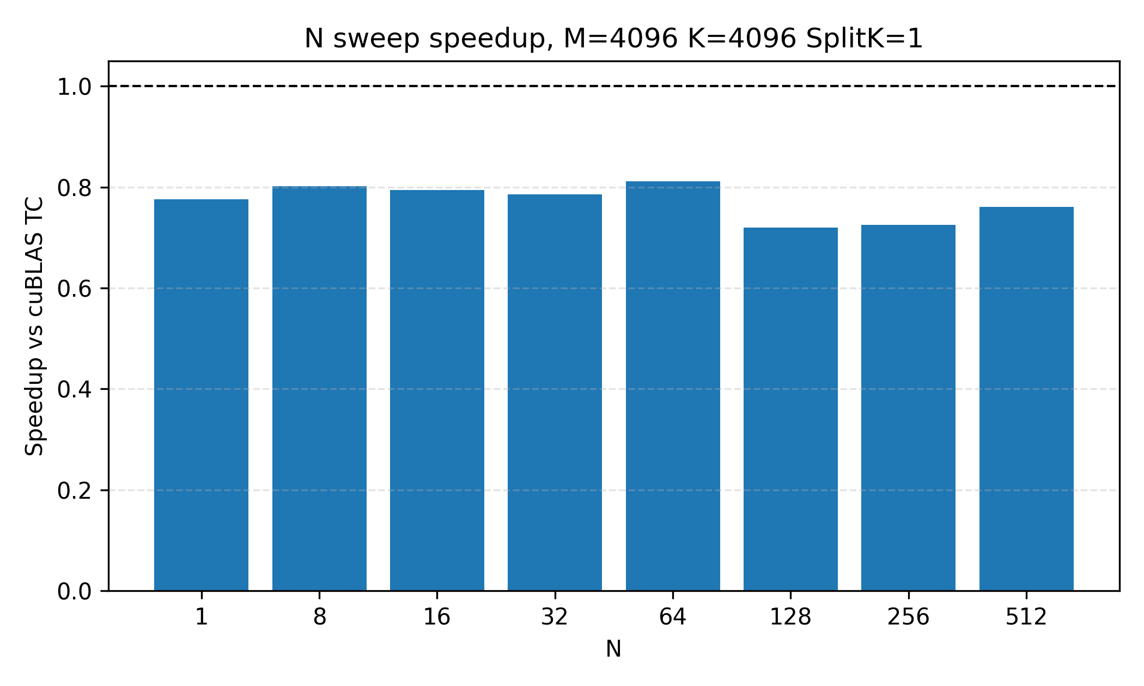
N sweep：在 L20 上观察不同 token/batch 维度下的趋势
固定 M=4096, K=4096, SplitK=1，扫描 N=1 到 512
观察：本次 L20 结果中 ZipServ 没有超过 cuBLAS_TC，但明显快于 cuBLAS_non-TC；说明硬件和 shape 会影响收益。
ZipServ reproduction
13

Slide 19
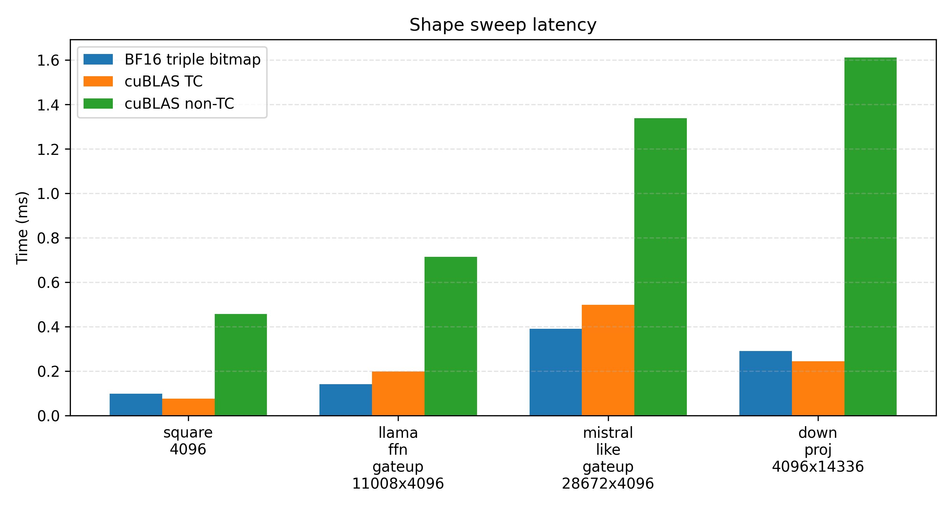
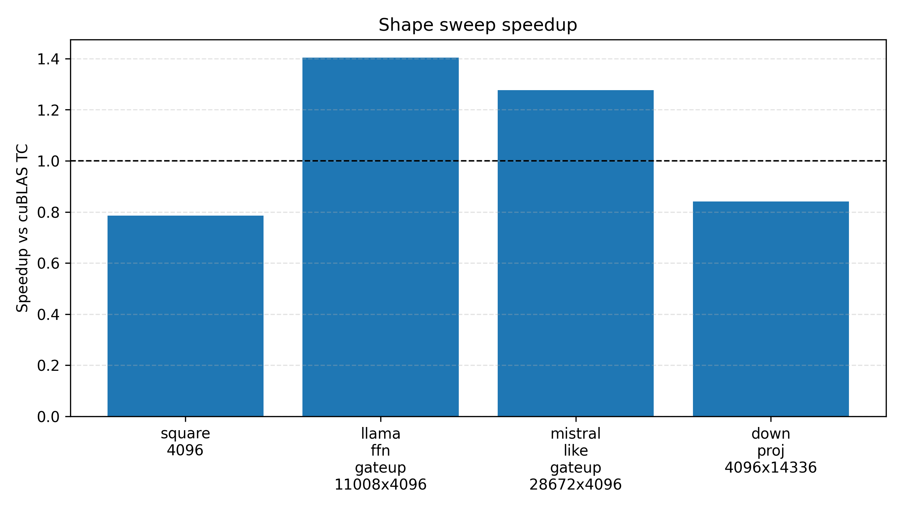
Shape sweep：部分 FFN GateUp 类形状出现加速
这更接近论文 Figure 11 的 kernel-level 主对比逻辑
观察：11008x4096 和 28672x4096 两个 GateUp-like shape 相对 cuBLAS_TC speedup 分别约 1.40 和 1.28。
ZipServ reproduction
14

Slide 20
复现结果和原论文结果不完全一致是合理的
关键是解释差异来源，而不是只报成功数字
原论文条件
本次复现条件
• RTX4090 / L40S / RTX5090 / A100 / H800
• 包含 DietGPU、nvCOMP、DFloat11 等 baseline
• 包含 vLLM 端到端推理
• 覆盖更多模型和 layer shape
• NVIDIA L20 服务器
• 官方 benchmark 内置 cuBLAS 对比
• kernel-level 实验为主
• 选取代表性 shape 和 N sweep
所以本次结论更适合表述为：完成可追溯的 kernel-level 简化复现，并验证部分形状下的趋势。
ZipServ reproduction
15

Slide 21
可复现性评价：kernel 部分较好，系统级部分门槛较高
这部分可以作为老师提问时的回答重点
代码完整性
官方仓库提供 kernel benchmark，但在当前 CUDA 12.0 环境中需要额外兼容性修改。
实验描述
论文核心思想清楚，但完整复刻 Figure 11/16/17 还需要更多 baseline、模型权重和配置细节。
隐藏成本
硬件、CUDA 版本、SplitK、矩阵 shape、baseline 实现都会影响最终性能数值。
我的处理
保留完整日志、结果 CSV、图表、patch 和踩坑记录，让复现过程可追溯、可检查。
ZipServ reproduction
16

Slide 22
后续研究方向
按投入产出比排序，而不是一上来做最重的端到端实验
1. Baseline
2. Profiling
3. End-to-end
• 补 DietGPU
• 补 nvCOMP
• 补 DFloat11
• 完善 Figure 11
• Nsight Compute
• 显存流量
• Tensor Core 利用率
• 复刻 Figure 12
• 下载模型权重
• vLLM 集成
• 吞吐和延迟
• 复刻 Figure 16/17
后续实验可行性
Baseline：可以尝试但需额外适配；Profiling：取决于 ncu 是否安装和 GPU profiling 权限；End-to-end：需要模型权重、vLLM 集成和较长 GPU 独占时间，因此作为后续工作，不承诺当前已完成。
ZipServ reproduction
17

Slide 23
总结
Paper
Code
Experiment
理解 ZipServ 的问题、方法和原文结果
编译官方代码并做 CUDA 兼容修复
完成 test_mm、decompress、N sweep、shape sweep
• ZipServ 的价值在于把 lossless compression 从“省存储”推进到“可加速推理”。
• 我的复现证明官方 kernel benchmark 可以在当前 L20 服务器上运行，并得到可分析的结果。
• 局限是未完整覆盖原文全部 baseline 和端到端系统实验，后续可继续扩展。
ZipServ reproduction
18

Slide 24
感谢聆听
欢迎老师批评指正
庄子鲲 17420232200656 2026.7.15
ZipServ reproduction
18

